Slide 1

MIROVINSKI SUSTAV
Obvezni mirovinski fondovi
100 milijardi kuna mirovinske štednje građana
1. veljače 2019.

Slide 2

Veliki sustav s potencijalom daljnjeg rasta
Udio imovine mirovinskih fondova u ukupnoj imovini financijskog sustava u RH tijekom posljednjih 10 godina porastao je s manje od 5% na 17%
Veličinom imovine mirovinskih fondova u odnosu na BDP Hrvatska prednjači među usporedivim državama, ali u usporedbi sa razvijenijim europskim zemljama vidljiv je veliki potencijal za daljnji rast i razvoj.
Izvor: HANFA, HNB
Izvor: OECD, nacionalni regulatori
Notes:
Kad je riječ o obveznim mirovinskim fondovima, europske države koje imaju sličan sustav kao HR (drugi stup, defined contribution – DC) uključuju Bugarsku, Rumunjsku, Slovačku, Poljsku, Estoniju, Letoniju, Litvu i Makedoniju.
Mađarska je imala takav sustav no on je potpuno ukinut. Određene države su nakon financijske krize također modificirale drugi stup kroz privremeno smanjene doprinosa (Estonija, Rumunjska), trajno smanjenje doprinosa (Letonija), trajno smanjenje doprinosa zajedno s opt-in/opt-out pravilom (Litva, Poljska, Slovačka).

Slide 3
Odgovornost prema članovima
Neto imovina mirovinskih fondova kontinuirano raste, budući da još uvijek traje faza akumulacije. Početak većih isplata očekuju se kroz nekoliko godina.
Članova je više od 1.940.000, od toga 70% aktivno.
Od osnutka, obvezni mirovinski fondovi zaradili su gotovo 30 milijardi kuna što odgovara oko 30% vrijednosti njihove imovine.
Izvor: REGOS
Izvor: HANFA, REGOS
Notes:
Aktivni član = evidentirana je promjena na osobnom računu u zadnja tri mjeseca.
Vrijednosti su ažurirane na 29.1.2019.

Slide 4
Iskorištavanje tržišnih mogućnosti
Prosječni godišnji prinosi od početka rada
Mirex A | 7,27%
Mirex B | 5,52%
Mirex C | 5,98%
Svojim strategijama ulaganja obvezni mirovinski fondovi ostvaruju pozitivne prinose unatoč povremenim korekcijama uobičajenima za tržište kapitala.
Na rezultat mirovinskih fondova u proteklom razdoblju značajno su utjecali visoki prinosi državnih obveznica u okruženju povijesno niskih kamatnih stopa na tržištu.
Izvor: HANFA, DZS
Izvor: HANFA
Notes:
Aktivni član = evidentirana je promjena na osobnom računu u zadnja tri mjeseca.
Prosječni godišnji prinos od početka rada gledan je do 29.1.2019.

Slide 5
Značajni ulagači na tržištu kapitala
Primarni cilj je sigurnost ulaganja imovine članova mirovinskih fondova uz osiguravanje dugoročnog prinosa i koristi za članove.
Imovina se ulaže uglavnom u hrvatske državne obveznice, u skladu sa zakonskim ograničenjima.
Kroz izloženost različitim sektorima na domaćem i stranim tržištima nastoji se postići odgovarajuća diversifikacija.
Izvor: HANFA
Izvor: HANFA

Slide 6
Potraga za prinosima
Mirovinska društva na tržištu traže kvalitetne kompanije s potencijalom rasta, kojima se ulaganjem daje mogućnost daljnjeg razvoja.
Nove zakonske mogućnosti ulaganja, ali i dalje uz stroge organizacijske zahtjeve te detaljnu pripremu i praćenje ulaganja s razrađenim investicijskim ciljevima, upravljanjem rizicima i sukobom interesa, izlaznom strategijom, …
Izvor: HANFA
Notes:
Sudjelovali su u dokapitalizacijama u turističkom sektoru (Imperijal d.d. Rab, HTP Korčula, …). Povećavali su udjele u Končaru, Adris grupi, Atlantik grupi, HT i Podravka.
Nove zakonske mogućnosti ulaganja - infrastrukturni projekti kao nova klasa imovine, start upovi, …

Slide 7
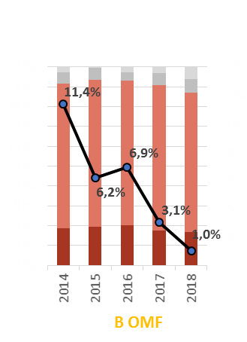
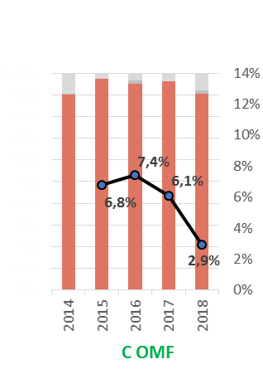
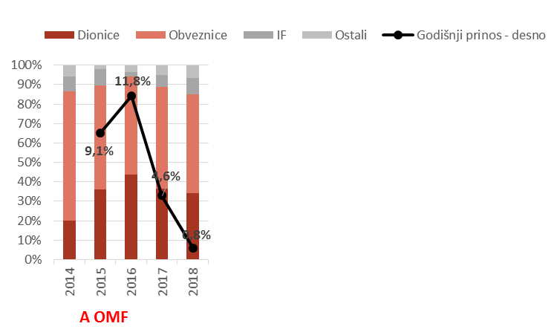
A, B i C kategorija fonda
mogu primjereno zadovoljiti očekivanja i potrebe svih članova
Cjeloživotna shema ulaganja kroz fondove kategorija A, B i C osigurava ostvarivanje primjerenog prinosa uz istovremenu zaštitu od rizika na tržištu kapitala, ovisno o dobi i vremenu do umirovljenja.
Izvor: HANFA

Slide 8
Dobrovoljni mirovinski fondovi
Efikasan način za povećanje vlastite mirovine
Moguć izbor jednog ili više fondova, ovisno o preferenciji rizika i ulagačkim ciljevima.
Fleksibilna visina i dinamika uplate
Državna poticajna sredstva od 15% na sve uplate do 5.000 kn godišnje (maksimalno 750kn)
Korištenje porezne olakšice za poslodavce do 6.000kn godišnje (uplate do 500kn mjesečno)
Korištenje mirovine moguće već s navršenih 55 godina
Više mogućih načina isplate
Izvor: HANFA

Slide 9
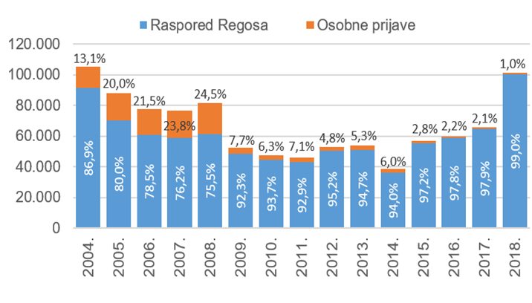
Nužnost veće uključenosti članova
Aktivnost članova pri odabiru obveznog mirovinskog fonda je zabrinjavajuće mala.
Fond je potrebno inicijalno odabrati, a naknadno ga je moguće promijeniti.
Odabir odnosno promjena fonda trebaju biti:
  informirani
  temeljeni na vlastitim preferencijama
Potrebno je osvijestiti članove mirovinskih fondova da je informiranje i praćenje ulaganja za njihove buduće mirovine od velike važnosti!
Izvor: REGOS
Notes:
Većina osiguranika ne bira mirovinski fond iako ima tu mogućnost, već ih REGOS raspoređuje automatizmom po propisanom „ključu”
Od kolovoza 2018. stupanjem na snagu Izmjena Zakona o obveznim mirovinskim fondovima REGOS po službenoj dužnosti raspoređuje osiguranike u mirovinske fondove u roku od mjesec dana od uspostavljanja obveznog mirovinskog osiguranja umjesto dotadašnjih šest mjeseci.

Slide 10
Zakonske izmjene
najnovije izmjene ZOMF-a stupile na snagu početkom 2019.
Donose se u svrhu unaprjeđenja poslovanja subjekata mirovinskog sustava, a ujedno se očekuje i korist za sve članove obveznih mirovinskih fondova.
Mogućnost prelaska osiguranika iz 2. u 1. stup po ostvarivanju prava na mirovinu
Imenovanje predstavnika članova fondova u nadzorni odbor mirovinskog društva od strane Vlade RH
Detaljnije propisivanje kriterija za prepoznavanje sukoba interesa
Smanjivanje naknada za mirovinska društva (ulazna naknada i naknada za upravljanje)
Raspoređivanje osiguranika u fondove na osnovu rizikom prilagođenog prinosa
Ulaganje mirovinskih društava u jačanje financijske pismenosti građana
Unaprjeđenje ulaganja (infrastrukturni projekti i start up-ovi kao nova klasa imovine, ulaganja u dionice vezana uz benchmark i informiranje javnosti o odstupanjima, uređenje ulaganja u depozite/novac na računu kod povezanih osoba)

Slide 11

Izazovi u narednom razdoblju
Utjecaj očekivanog rast kamatnih stopa uslijed velike izloženosti obvezničkom tržištu
Usporavanje globalnog gospodarstva i njihov utjecaj na dionice
Povećanje ulaganja u druge klase imovine
Implementacija sustava društveno
odgovornog financiranja
Oživljavanje domaćeg tržišta kapitala
Demografska kretanja

Slide 12
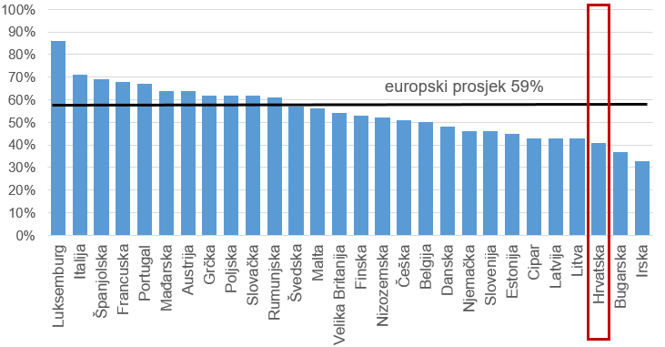
Demografska kretanja stvaraju pritisak na mirovinske sustave
Odnos isplaćenih mirovina i dohodaka ostvarenih neposredno prije umirovljenja među najnižima je u EU
Napomena. Podaci za 2017.
Izvor: Eurostat (EU-SILC)
Notes:
HR – 41%

Slide 13

Za mirovinu počnite štedjeti na vrijeme
Simulacija uplata
Isplata dodatne mirovine u iznosu od:
840kn kroz 20 godina
670 kn kroz 25 godina
560 kn kroz 30 godina
Dodatne mogućnosti:
Jednokratna isplata dijela mirovine u visini od najviše 30% iznosa na računu člana fonda.
Ušteđen iznos do 100.000 kn moguće je isplatiti putem mirovinskog društva kao privremenu isplatu mirovine kroz period od najmanje pet godina
Godišnja uplata
5.000 kn
(417 kn mjesečno,
14 kn dnevno)
30 godina uplata
1% prinosa godišnje
750 kn DPS
Više od 200.000 kn
na osobnom računu
Napomena: Izračun je informativan i temeljen na pretpostavkama prosječnog prinosa.
Notes:
Godišnjom uplatom 5000 kn (417 kn mjesečno, 14kn dnevno), za 30 godina na osobnom računu biti će više od 200.000 kn, uz konzervativnu pretpostavku prosječnog prinosa od samo 1% godišnje.
Navedeno će omogućiti isplatu dodatne mirovine od 840kn kroz 20 godina, 670kn kroz 25 godina odnosno 560kn kroz sljedećih 30 godina.

Slide 14
  Hvala na pažnji.
  info@hanfa.hr
  www.hanfa.hr

